Slide 1
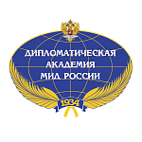
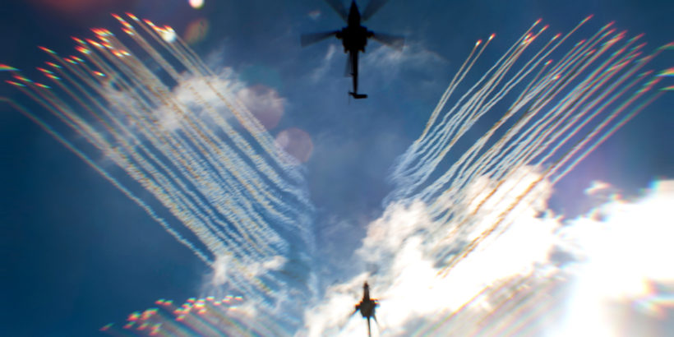
Миротворчество как форма применения дипломатии силы в международных отношениях
Винокуров Владимир Иванович,
профессор кафедры дипломатии и консульской службы, д. и. н.

Slide 2
Сущность, принципы и функции миротворчества
В настоящее время особенностью урегулирования значительной части вооруженных конфликтов стало разрешениене не только внутригосударственных, но и межгосударственных противоречий. Это существенно усложняет применение политико-дипломатических средств, поэтому нередко для предотвращения кровопролития и сохранения стабильности в регионе и в мире в целом силу приходится укрощать только силой. Как говорят, «клин вышибают клином».

Slide 3
Сущность, принципы и функции миротворчества
Миротворчество стало совершенно необходимым инструментом в руках международного сообщества. Операции по поддержанию мира. играют ныне важную роль для урегулирования вооруженных конфликтов и в стабилизации обстановки в конфликтных регионах.
Сегодня по мандату ООН в подразделениях миротворческих миссий несут службу более 100 тыс. чел..
Однако одно дело проводить миротворческие операции в странах, на правительства которых международные организации могут оказать давление, и другое дело — вводить миротворческие силы в государства, где идут гражданские или этнические войны, а воюющие стороны об этом вмешательстве не просили и прекращать борьбу не желают.
В такой ситуации умелое сочетание военных, полицейских и гражданских элементов миротворческой акции должно быть особенно тщательно продумано.

Slide 4
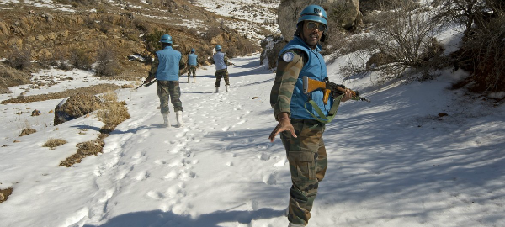
Миротворчество представляет собой военно-политическую деятельность государств, многонациональных контингентов вооруженных сил, осуществляемую под эгидой международных или региональных организаций, направленную на урегулирование внутри- или межгосударственных споров и конфликтов.
Важнейшим элементом этой деятельности является вооруженное насилие, имманентно присущее субъекту деятельности — вооруженным силам. Уровень этого субъекта санкционируется организациями, осуществляющими миссии или операции (ООН, ОБСЕ, ОАГ, АС, СНГ).

Slide 5
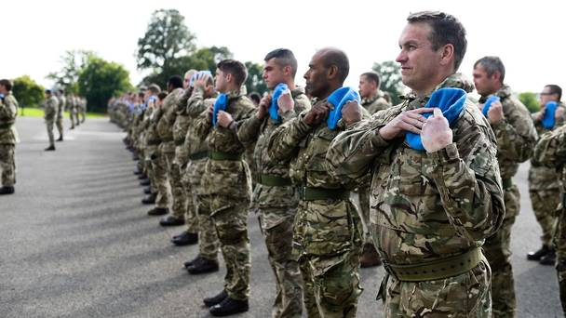
Наиболее полно деятельная сущность миротворчества проявляется в его функциональной структуре. Здесь можно выделить три вида деятельности:
— нормативно-регулятивную, заключающуюся в разработке и принятии военно-политических решений на проведение той или иной миротворческой акции;
— организационно-управленческую, направленную на практическую реализацию мандата, соглашений и иных решений по урегулированию конфликта;
— научно-прогностическую, связанную с оценкой военно-политической обстановки в регионе конфликта, определением национально-государственных интересов сторон, анализом системы военных угроз, определением целесообразности, характера и содержания миротворческой операции и т.д.
Объектом этой деятельности является социальный внутри- или межгосударственный конфликт. Происходя в различных сферах общества, конфликт приобретает многогранную политическую значимость, особенно если он затрагивает международные, классовые, межнациональные, религиозные и иные отношения.

Slide 6
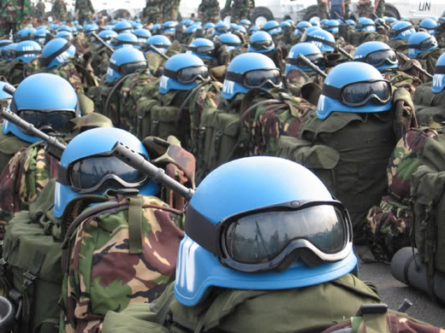
Специфика данного вида миротворческой деятельности обусловлена ее субъектом, в качестве которого выступают контингенты вооруженных сил, объединенные под эгидой международной или региональной организации.
Вооруженные силы коалиции государств или международного сообщества становятся субъектами миротворчества не сами по себе, а только после включения в политический ход миротворческого процесса.
Это объясняется тем, что армия тесно связана со всей системой внутригосударственных и межгосударственных политических отношений. Именно это позволяет при нарушении социально-политической стабильности и формировании конфликтной ситуации опереться государству, международным организациям на вооруженные силы в целях изменения политической обстановки в обществе или регионе.

Slide 7
Помимо данного социального института субъектами миротворчества выступают и межгосударственные институты, непосредственно участвующие в разработке и политическом контроле над ходом миротворческой акции. Институциональными субъектами являются как специально создаваемые органы и организации, всевозможные информационно-аналитические центры и т. д., по своей деятельности связанные с выполнением различных миротворческих функций, так и создаваемые для этой цели структуры, например миссии военных наблюдателей, управленческие органы воинских контингентов и пр.

Slide 8
Особенности объекта и субъекта миротворчества накладывают специфичный отпечаток и на характер этой деятельности, которая одновременно носит военный и политический характер.

Slide 9
Основные подходы к сущности миротворчества, характеристика, особенности и признаки субъектов и объекта миротворчества, содержание мандата миротворческой миссии, органы, уполномоченные его выдавать, принципы миротворчества, вооруженное насилие в миротворчестве, подходы к классификации миротворчества

Slide 10
Основные подходы к сущности миротворчества
Мандат представляет собой документ, принимаемый международным сообществом или региональной организацией, в котором сформулированы военно-политические цели, задачи, структура и полномочия миссии на период операции, а также сроки ее проведения. Кроме того, мандат содержит военно-политические ограничения на использование военной силы в ходе операции и политический механизм контроля над ее ходом в соответствии с Уставом ООН и нормами международного права.

Slide 11
Основой всей миротворческой деятельности ООН являются главы VI, VII и VIII Устава. В первой из них речь идет о мирном разрешении споров с использованием возможностей ООН.
Во второй излагаются действия, предпринимаемые участниками ООН в случае угрозы миру, нарушений мира и актов агрессии.
В третьей содержатся положения о возможности заключения региональных соглашений, содействующих поддержанию мира.

Slide 12
Следовательно, миротворчество – это строго регламентированная деятельность, осуществляемая под политическим, военным и правовым контролем со стороны соответствующих организаций, ее санкционировавших.
Стержнем рассматриваемого компонента являются принципы миротворчества, закрепленные в соответствующих государственных, региональных и международных нормативных актах.

Slide 13
Основные из них следующие:
Законность.
Миротворческая операция должна осуществляться на основе четкого правового мандата, определяющего цели, масштаб и характер операции, допустимые средства и уровень насильственных действий.
Согласие конфликтных сторон – важнейший принцип, определяющий, в конечном счете, вид проводимой операции. Международные силы развертываются только после подписания учреждающим операцию международным органом и сторонами в конфликте соответствующего соглашении, о введении в зону конфликта миротворческих сил.
Беспристрастность международных сил представляется как следствие принципа согласия сторон, подразумевающего отказ от действий, которые могут нанести ущерб правам и положению задействованных в конфликте сторон или истолкованы ими как оказание предпочтения одной из них.
Нейтральность.
Участники операции не должны вступать в какие либо «доверительные» отношения ни с одной из сторон, не оказывать ни одной участвующей в конфликте группировке прямого или косвенного содействия в реализации ее интересов.
Использование силы лишь в порядке самообороны.
Понятие самообороны включает противодействие вооруженным попыткам воспрепятствовать выполнению мандата международных сил.
Осуществление постоянного контроля над действиями миротворческих сил на всех этапах миротворческой операции со стороны учреждающего операцию органа.
Многонациональность.
Это принцип предполагает участие государств, входящих в состав международного сообщества или региональной организации, придавая, тем самым, миротворчеству максимально объективный и беспристрастный характер.

Slide 14
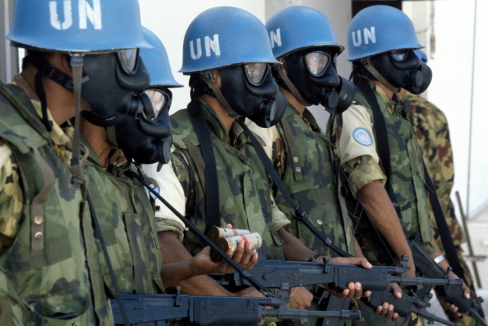
Основные виды современного миротворчества и принуждения к миру
превентивная дипломатия
поддержание мира
постконфликтное миростроительство
содействие миру, или миротворчество
принуждение к миру

Slide 15
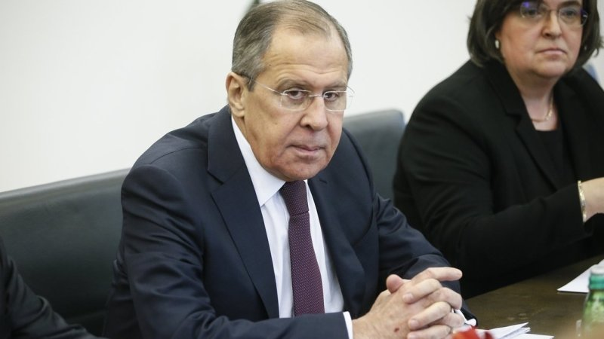
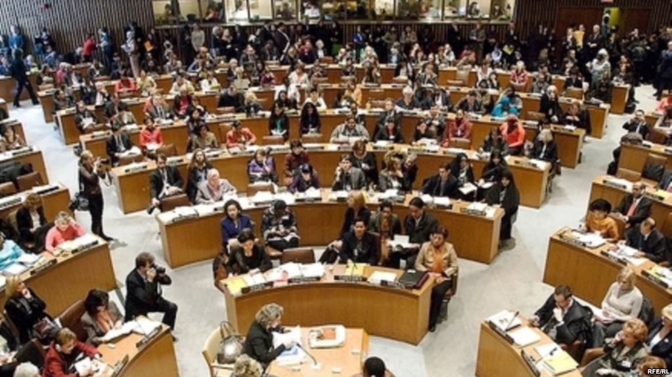
Превентивная дипломатия — меры, направленные на предупреждение разногласий между сторонами, недопущение перерастания споров в военные конфликты и ограничение масштабов последних, если они все-таки возникли.
В ее рамках предполагается более широкое использование мер по укреплению доверия, создание миссий по сбору фактов и систем раннего предупреждения об угрозах миру, использование демилитаризованных зон как превентивной меры и т. д.
По существующим ныне взглядам составным элементом превентивной дипломатии является превентивное развертывание войск — развертывание войск по поддержанию мира или миротворческих сил в зоне потенциального конфликта.

Slide 16
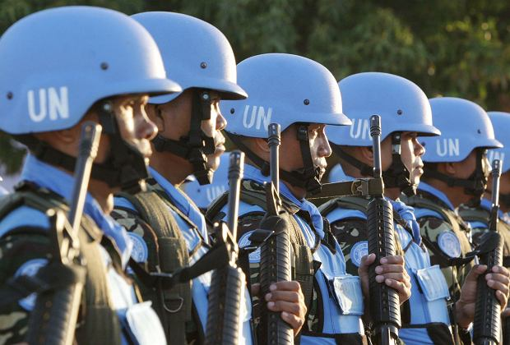
Поддержание мира предполагает проведение операций по поддержанию мира с использованием военных наблюдателей, или многонациональных вооруженных сил, или миротворческих сил государств — членов ООН, или государств — членов региональных соглашений (по решению соответствующего органа).
Эти операции должны обеспечивать соблюдение условий прекращения огня и разъединения сил уже после заключения соглашения о перемирии.
В документах ООН они обычно определяются следующим образом:
Операция по поддержанию мира — это действия с участием военнослужащих, не имеющих права прибегать к использованию принудительных мер, предпринимаемые Объединенными Нациями с целью поддержания или восстановления международного мира и безопасности в районе конфликта. Для проведения ОПМ требуются добровольное согласие и сотрудничество всех заинтересованных сторон. Задействованный в операции военный персонал выполняет поставленные задачи, не прибегая к силе оружия, чем операции по поддержанию мира отличаются от принуждения к миру, предусмотренного в ст. 42 [главы VII] Устава ООН».

Slide 17
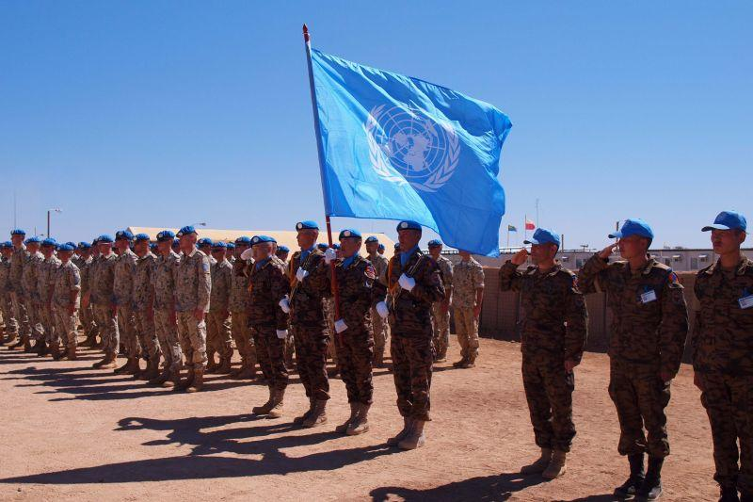
В начале 1990-х годов традиционная модель операций по поддержанию мира трансформировалась в комплексную модель, вобравшую в себя многочисленные военные и гражданские элементы.
Традиционные операции по поддержанию мира всегда осуществляются в рамках «главы VI с половиной» Устава ООН, т. к. не предполагают применения принудительно-силовых мер. Комплексные операции по поддержанию мира, если того требует обстановка в зоне конфликта, учреждаются на основании главы VII, что находит отражение в их мандате.
Они допускают ограниченное применение силы не только для самообороны.

Slide 18
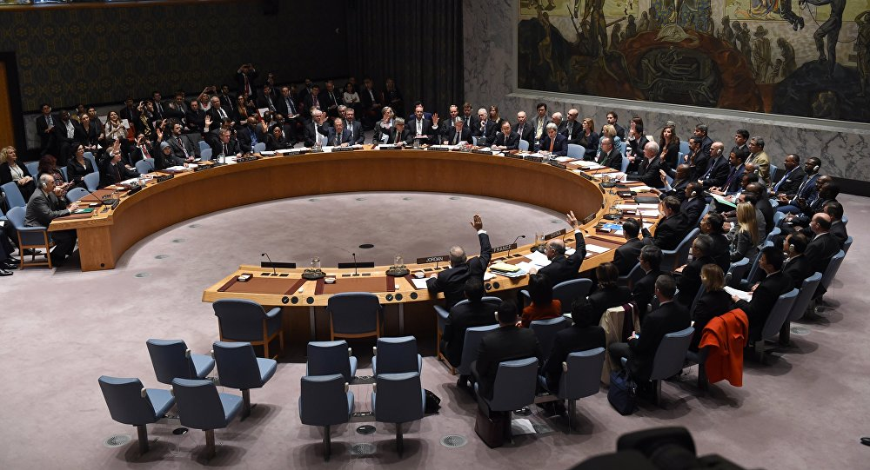
Постконфликтное миростроительство — термин, возникший не так давно и предполагающий постконфликтную деятельность с целью устранения причин конфликта и воссоздания нормальной жизни.
Миростроительство включает, — но отнюдь не ограничивается этим — разоружение и реинтеграцию бывших комбатантов в гражданское общество, восстановление разрушенных в ходе конфликта экономических, общественно-политических, коммуникационных и иных структур, возвращение беженцев и перемещенных лиц, укрепление правопорядка, обеспечение соблюдения прав человека, оказание технической помощи в демократическом развитии, а также поощрение мирных методов урегулирования конфликтов, ликвидации причин и условий их возобновления.

Slide 19
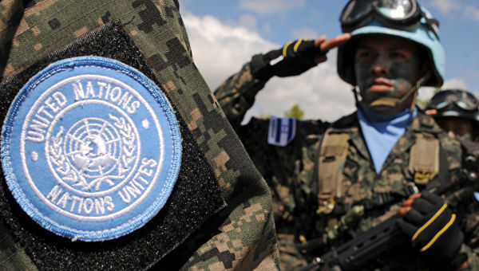
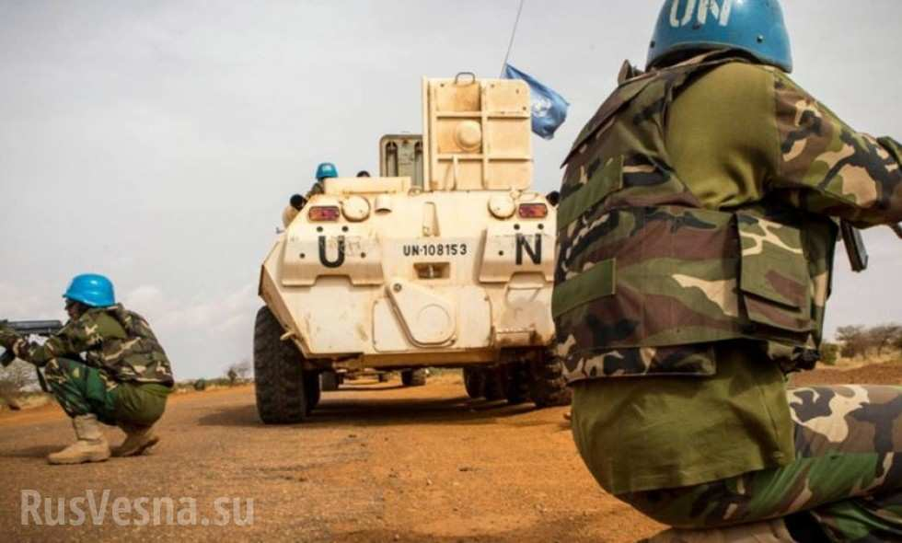
Содействие миру, или миротворчество — действия, направленные на то, чтобы привести к согласию враждующие стороны, главным образом с помощью переговоров, посредничества, примирения, добрых услуг, арбитража и других мирных средств, предусмотренных в главе VI Устава ООН.
Осуществляются, как правило, политиками, дипломатами, видными общественными и государственными деятелями, представителями Генерального секретаря ООН.
Принуждение к миру — форма вооруженного вмешательства, принятие принудительносиловых и иных мер по отношению к государству-агрессору или стороне конфликта, не желающей выполнять требования международных или региональных организаций безопасности и угрожающей международному миру.

Slide 20
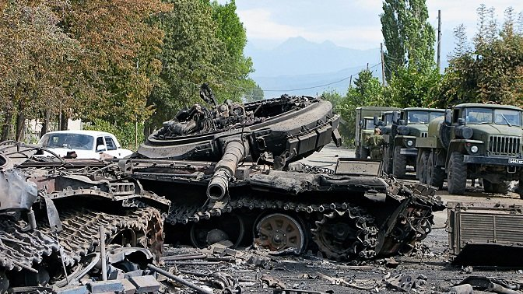
Принуждение к миру предполагает две формы:
без использования вооруженных сил (экономические, правовые, финансовые санкции) и
с использованием вооруженных сил.
Принуждение к миру не предполагает согласия враждующих сторон.
В ходе операций по принуждению к миру вооружение и военная техника используются не только в целях самообороны, но и по прямому назначению: для уничтожения военных объектов и инфраструктур, вооруженных группировок, препятствующих локализации конфликта, его урегулированию и разрешению.
Подобные операции проводятся в рамках главы VII Устава ООН, предусматривающей принудительные действия (меры), только с санкции СБ ООН и под его контролем.

